Slide 1
DIAGNÓSTICO A PRIMERA VISTA
KEVIN JOEL ZAMBRANO CÁRDENAS (G7-G8)
APROBADO POR DRA. MARTA TORREEGROSA ORTIZ
HOSPITAL GENERAL UNIVERSITARIO DE ELCHE. (HGUE)
SERVICIO DE NEUROLOGÍA

Slide 2
PRESENTACIÓN DEL CASO
Mujer de 25 años que acude a Urgencias por dificultad visual de inicio agudo. Refiere haber tenido un cuadro parecido hace uno año aproximadamente, que duro unos 2-3 días al que no dio importancia.
No RAM. No refiere FRCV. Tabaquismo de 3-4cig/día. No hábito enólico. No refiere tratamiento habitual.
Exploración general:
BEG, Consciente y Orientada en las 3 esferas.
AC y AP: Tonos rítmicos y sin soplos. MVC, no ruidos patológicos. Exploración abdominal anodina.
No edema ni signos de TVP
TA (110/87), FC y FR normal. SatO2 98% a aire ambiente.

Slide 3
DESCRIPCIÓN DEL CASO
EXPLORACIÓN NEUROLÓGICA:
Consciente y orientada en las tres esferas. Glasgow 15. Torpeza en la marcha al movimiento del MMII derecho.
Lenguaje conservado, fluencia, nominación y compresión sin alteraciones.
Pupilas normorreactivas isocóricas; Motilidad ocular conservada, cierre cular conservado. FO: palidez del disco óptico izquierdo. Resto de pares sin alteraciones.
Fuerza motora 3/5 en miembro superior e inferior derechos. 5/5 en miembros derechos.
Hipoestesia hemicorporal derecha. Hiperreflexia del ROT derecho.
EXPLORACIÓN COMPLEMENTARIA:
ASO y TC craneal urgente sin alteraciones.
Punción Lumbar: Pleocitosis (elevación de concentración de IgG), y presencia de bandas oligoclonales de IgG.
La RMN muestra las siguiente lesiones en T2 con Gadolinio.

Slide 4
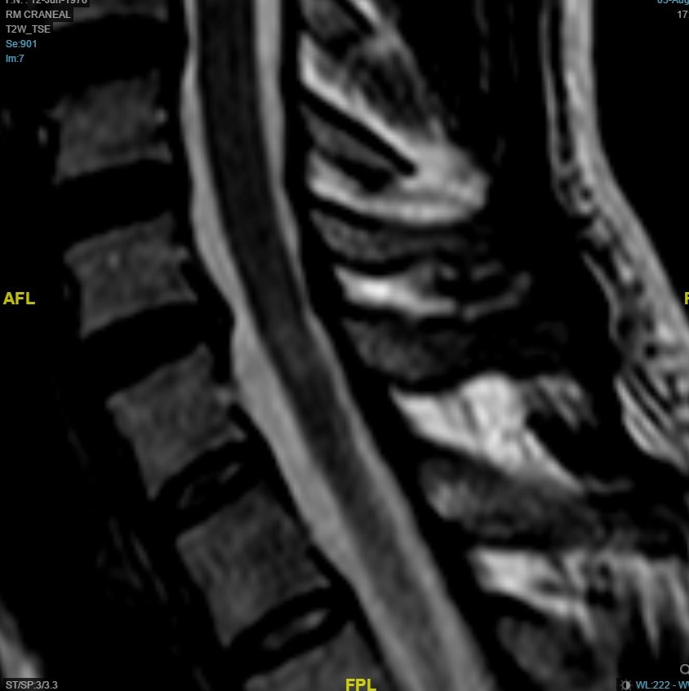
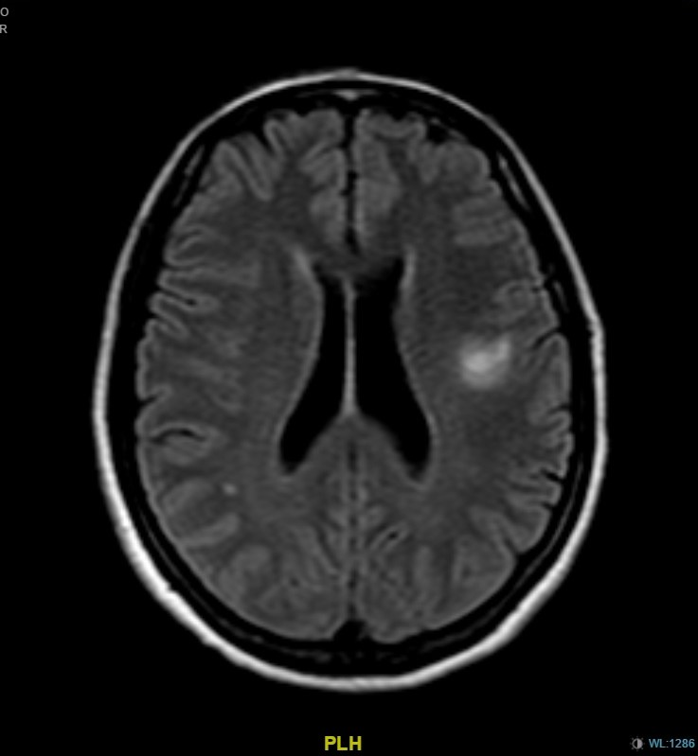

Slide 5
RESOLUCIÓN DEL CASO
NEURITIS ÓPTICA EN PACIENTE CON ESCLEROSIS MÚLTIPLE RECURRENTE-REMITENTE CON DISEMINACIÓN EN EL ESPACIO Y EL TIEMPO
[LESIONES HIPERINTENSAS EN RMN MEDULARES CRÓNICAS (NO CAPTA CONTRASTE) Y YUXTACORTICAL PARIETO-TEMPORAL IZQUIERDA AGUDA (CAPTA CONTRASTE)]

